Slide 1
Journée d’intégration BTS Assistant de manager
Visite des entreprises Simon et Simon et L’atelier du Chocolat à Bayonne

Slide 2

Entreprise Simon et Simon
Entreprise de création de perles artisanales
Créée en 1845
www.simonetsimon.com
Gérante : Nathalie SIMON
Capital : 47 612, 21 €

Slide 3
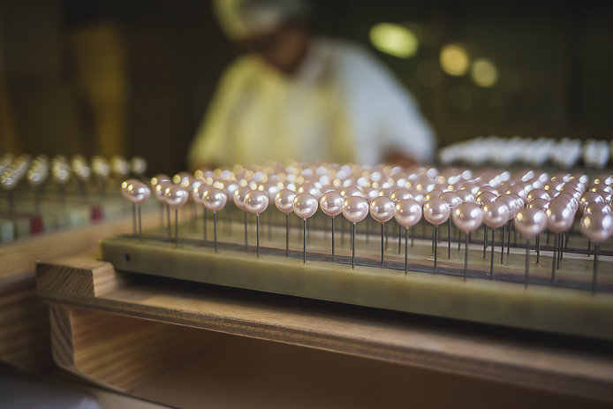
Etapes de fabrication de perles artisanales
Perles tamisées et triées
Enfilage des perles sur les supports
Nacre et matifiant déposés sur les perles
Séchage des perles

Slide 4
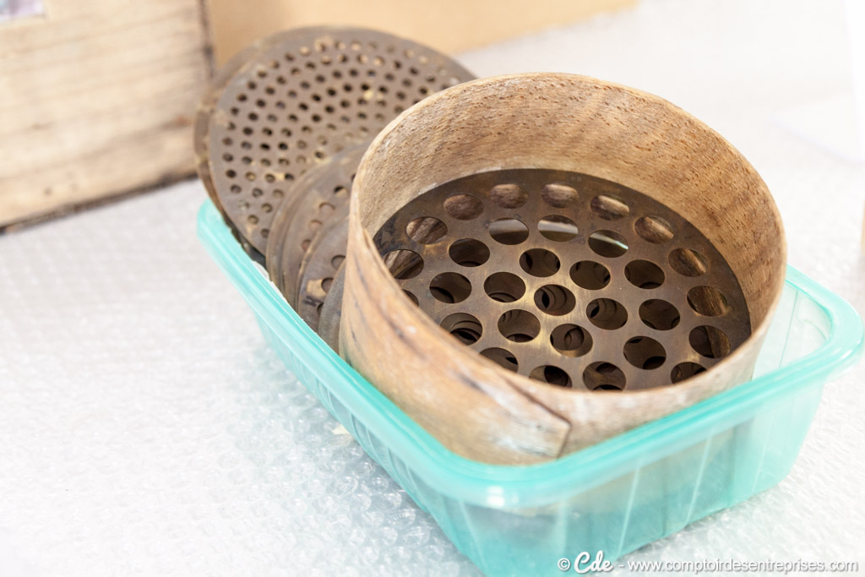
Perles tamisées et triées
Lors de la réception des perles en verre : blanches ou transparentes ou en verre et résine ; les perles sont tamisées pour avoir une précision et une conformité des tailles de chaque perle.

Slide 5
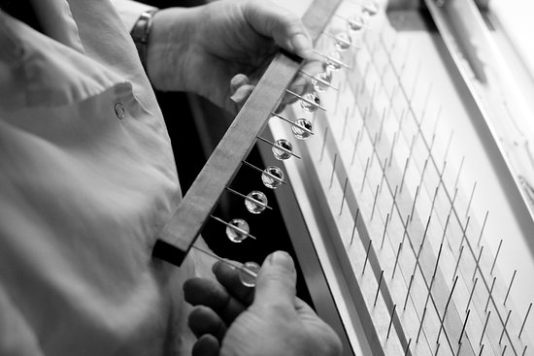
Enfilage des perles sur les supports
Afin de pouvoir mettre les différentes couches de nacre et de matifiant sur les perles, celles-ci sont placées sur des supports et fixées à l’aide d’une colle naturelle

Slide 6
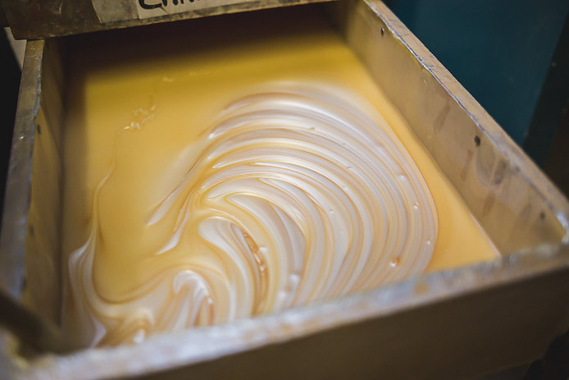
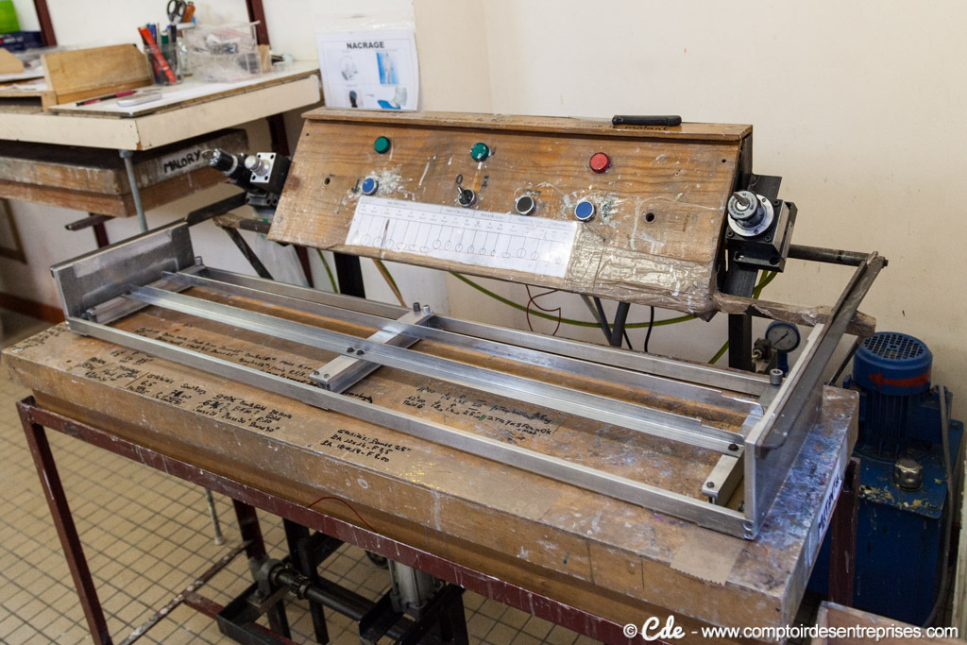
Nacre et matifiant déposés sur les perles
Les perles sont plongées à l’aide d’une machine dans les bacs de nacre et de matifiant.
De 8 à 15 couches peuvent être déposées sur les perles, chaque couche apporte un résultat différent.

Slide 7
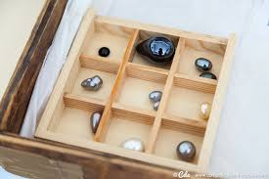
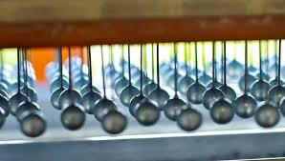
Séchage des perles
Pour finir, les perles sont mises à sécher puis comptées et transformées en bijoux

Slide 8

Entreprise L’atelier du Chocolat
Entreprise de fabrication de chocolat
Crée en 1951
https://www.atelierduchocolat.fr/
Ancien dirigeant : Serge Andrieu
Capital : 9 345 200 €

Slide 9
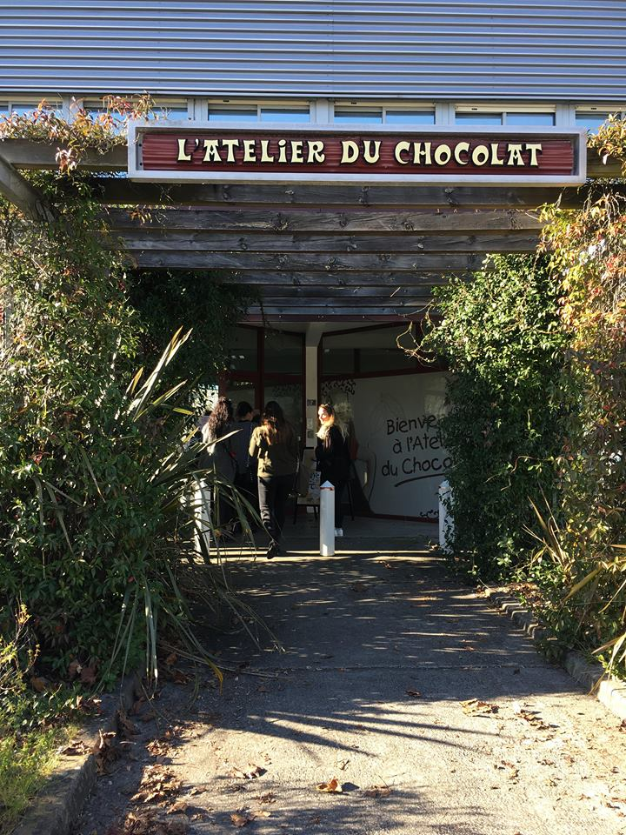
Entrée de l’entreprise et de la boutique

Slide 10
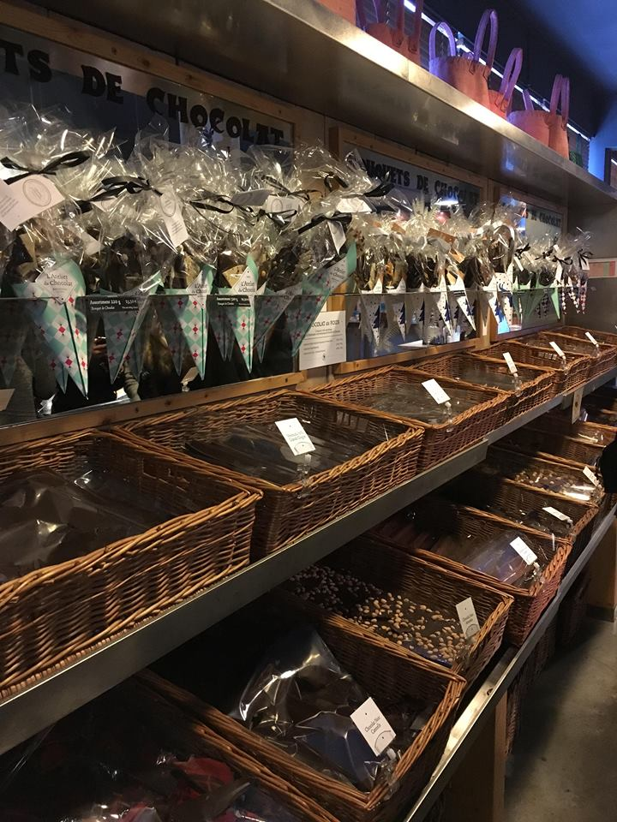
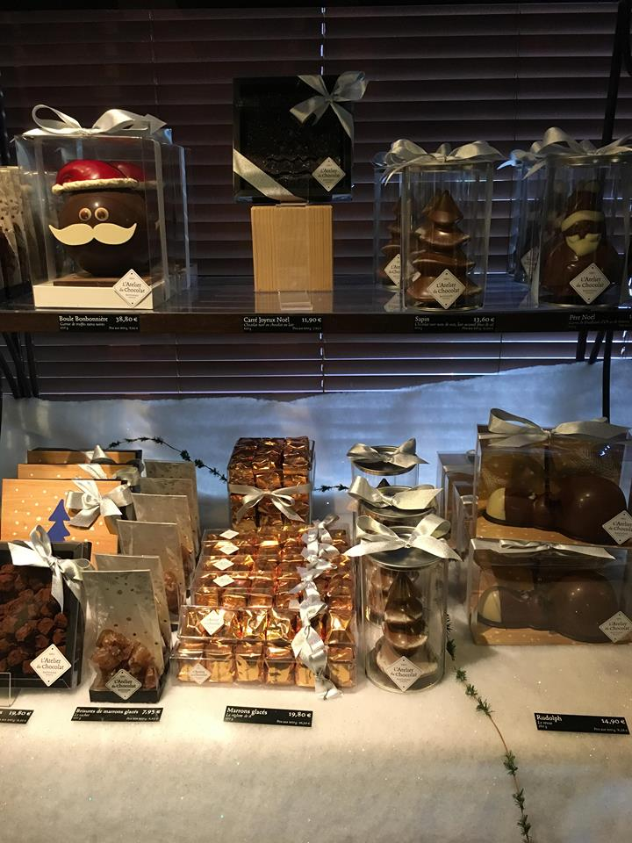
Boutique L’Atelier du Chocolat

Slide 11
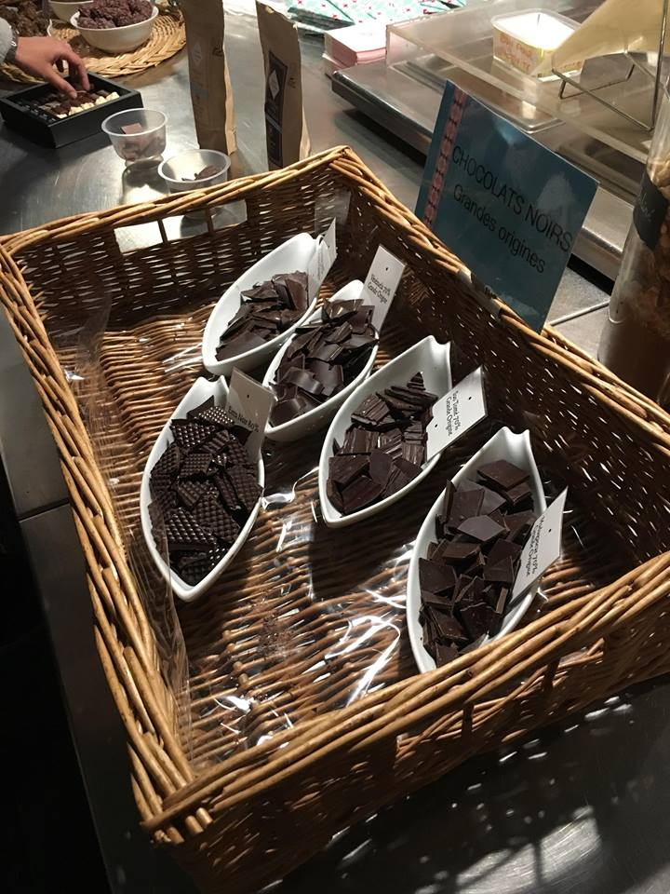
Dégustation de chocolat

Slide 12
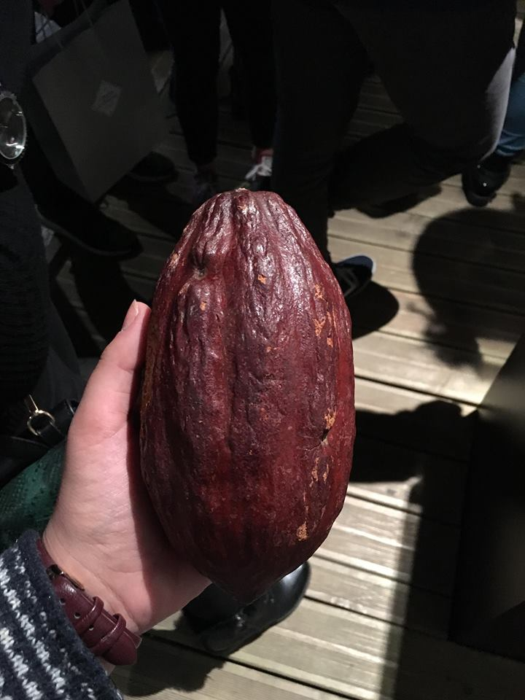
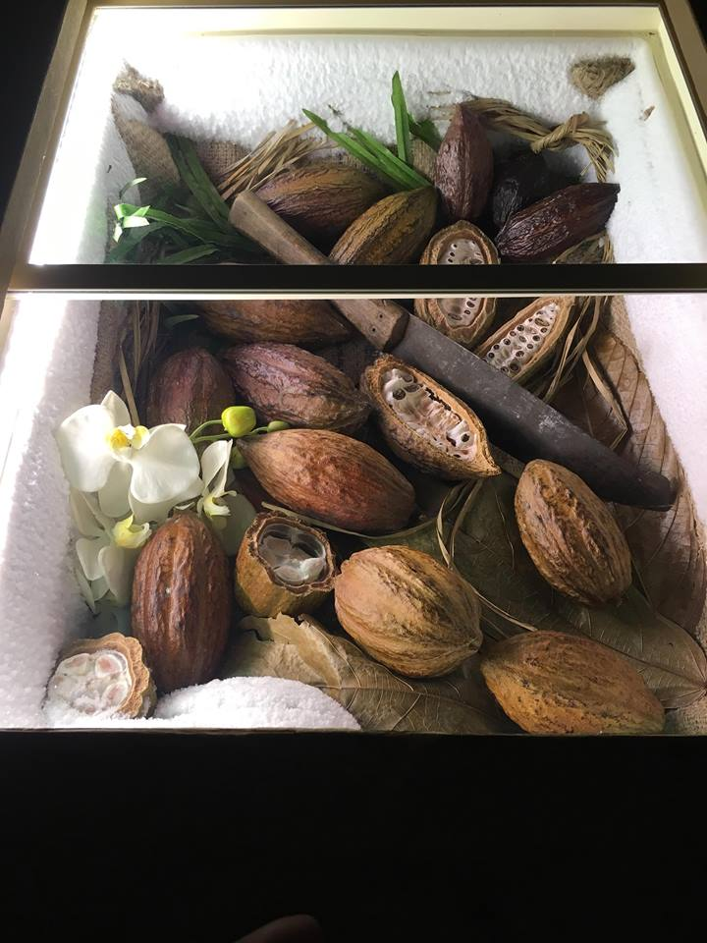
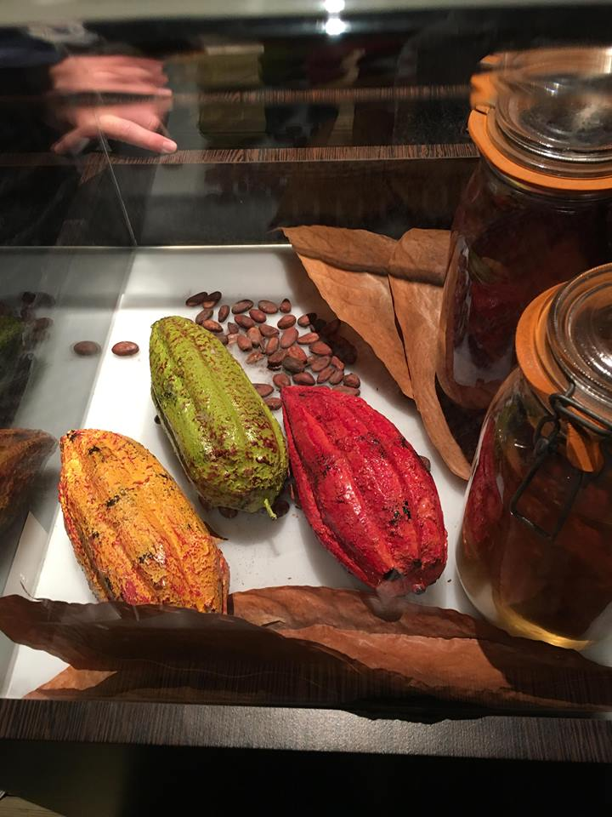
Visite guidée

Slide 13
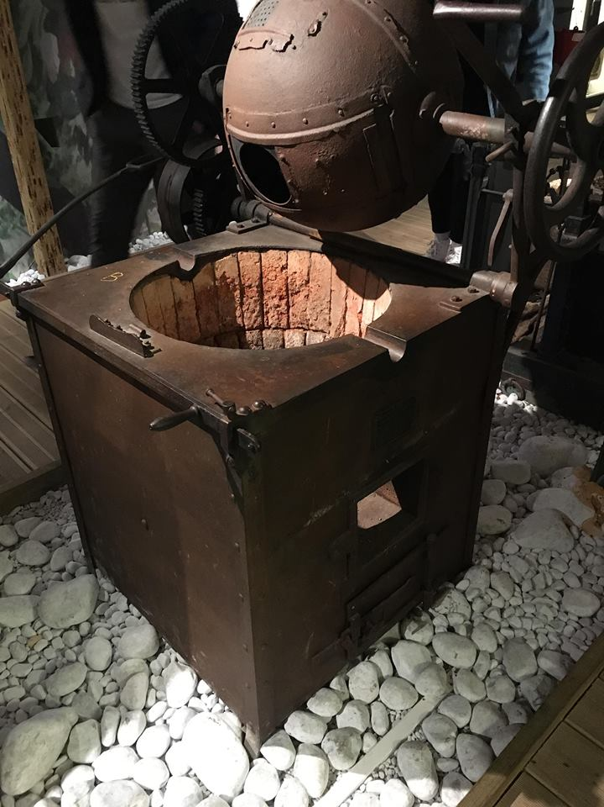
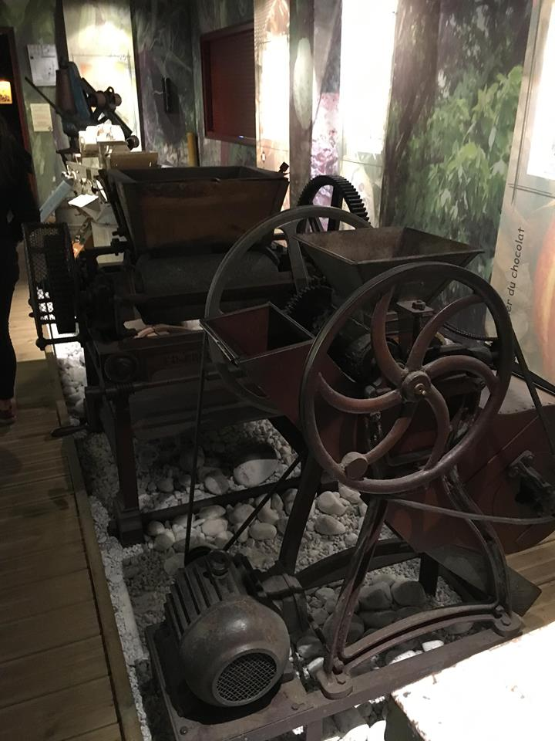
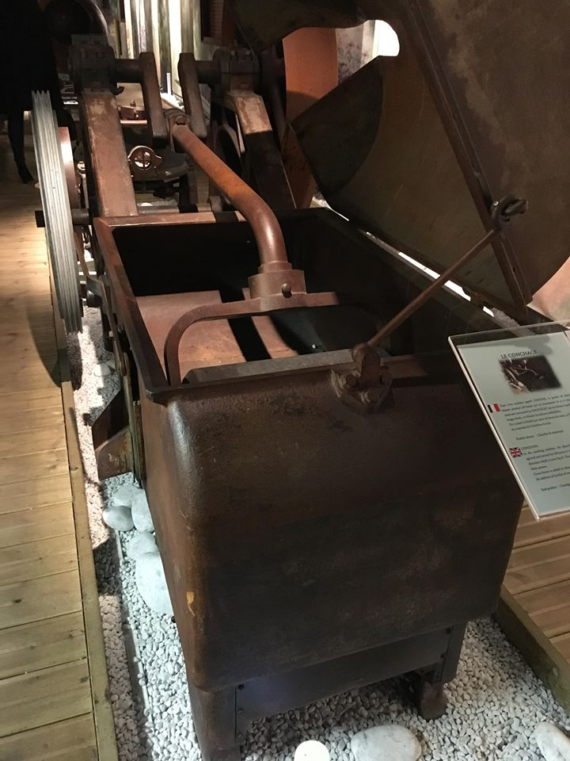
Différentes machines utilisées après la récolte du cacao

Slide 14

MERCI A NOS PROFESSEURS !

